Slide 1
今度こそオブジェクト指向
ぜろざき

Slide 2
自己紹介
ぜろざきについて
－ぜろざきって何者？
twitterに生息
－詳細は説明しづらいです＾＾（不名誉な名称で呼ばれるので）
巻き込まれ体質
－ここに居る時点で既に..….
絵描くのが趣味
－最近はあまり..….？
確か１月くらいに転職
－したようなしてないような..….
あんまり物事を覚えるのが好きじゃない
－怠け者です＾＾
胡散臭いキャラを全面に押し出していきたい

Slide 3
前回のお話についてのおさらい

Slide 4
前回はネギジェクト指向について 説明しました。
←クラス
←インスタンス生成
←インスタンス

Slide 5
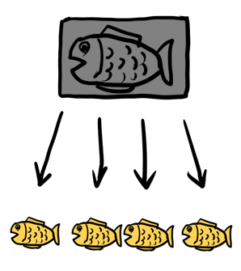
分かりやすくしましょう
←クラス
←インスタンス生成
←インスタンス

Slide 6
比喩表現の危険さ
理解出来ないものを理解させる為に例えを使う
↓
諸刃の剣
分かる時はハマる……んだけど
比喩に失敗すると「あんた何言ってるの？アホ？」みたいな目で見られる事も......

Slide 7
ではそろそろ今回の趣旨を
対象
「オブジェクト指向って何なの？」って人
↑と聞かれた時に、てっとり早く相手に答える方法が分からない人
苦労して覚えてる人は何冊も本読んだりして覚えてるんだけど、そーゆうのが嫌だから聞くわけであって……
そーゆう事をせずに万人に対して納得させる答えを与える方法を考えてみる

Slide 8
考えました。
まずググる
私（オブジェクト指向を知らない人の役）がググってみました。 http://ja.wikipedia.org/wiki/%E3%82%AA%E3%83%96%E3%82%B8%E3%82%A7%E3%82%AF%E3%83%88%E6%8C%87%E5%90%91

Slide 9
wikipediaをまとめてみると──
─カプセル化
─継承
─ポリモーフィズム
以上がオブジェクト指向の構成要件らしい
？？？？

Slide 10
正直なところ......
オブジェクト指向を説明してほしがる人が、カプセル化、継承、ポリモーフィズム、なんて言葉を知ってるわけが無い
↓
分からないものを調べるのに新しく分からない単語が出てくる
↓
知らないものを知らないもので説明されると馬鹿にされた気分になる
//というか、そこでめげない人は分かるまで自分で調べる
つまり、オブジェクト指向を説明する際に齟齬が出る部分はココ！

Slide 11
まとめ
オブジェクト指向的な物事の考え方は理解出来るんだけど、オブジェクト指向の具体的な概念化は簡単じゃない。
つまり......
「オブジェクト指向って何ですか？簡単に教えてください」
に対する明確な答えは
「一言では到底説明出来ないので、無い」
としておくのが無難

Slide 12
時間が余ってたら おまけ！
コーディングしてみよう！

